Slide 1
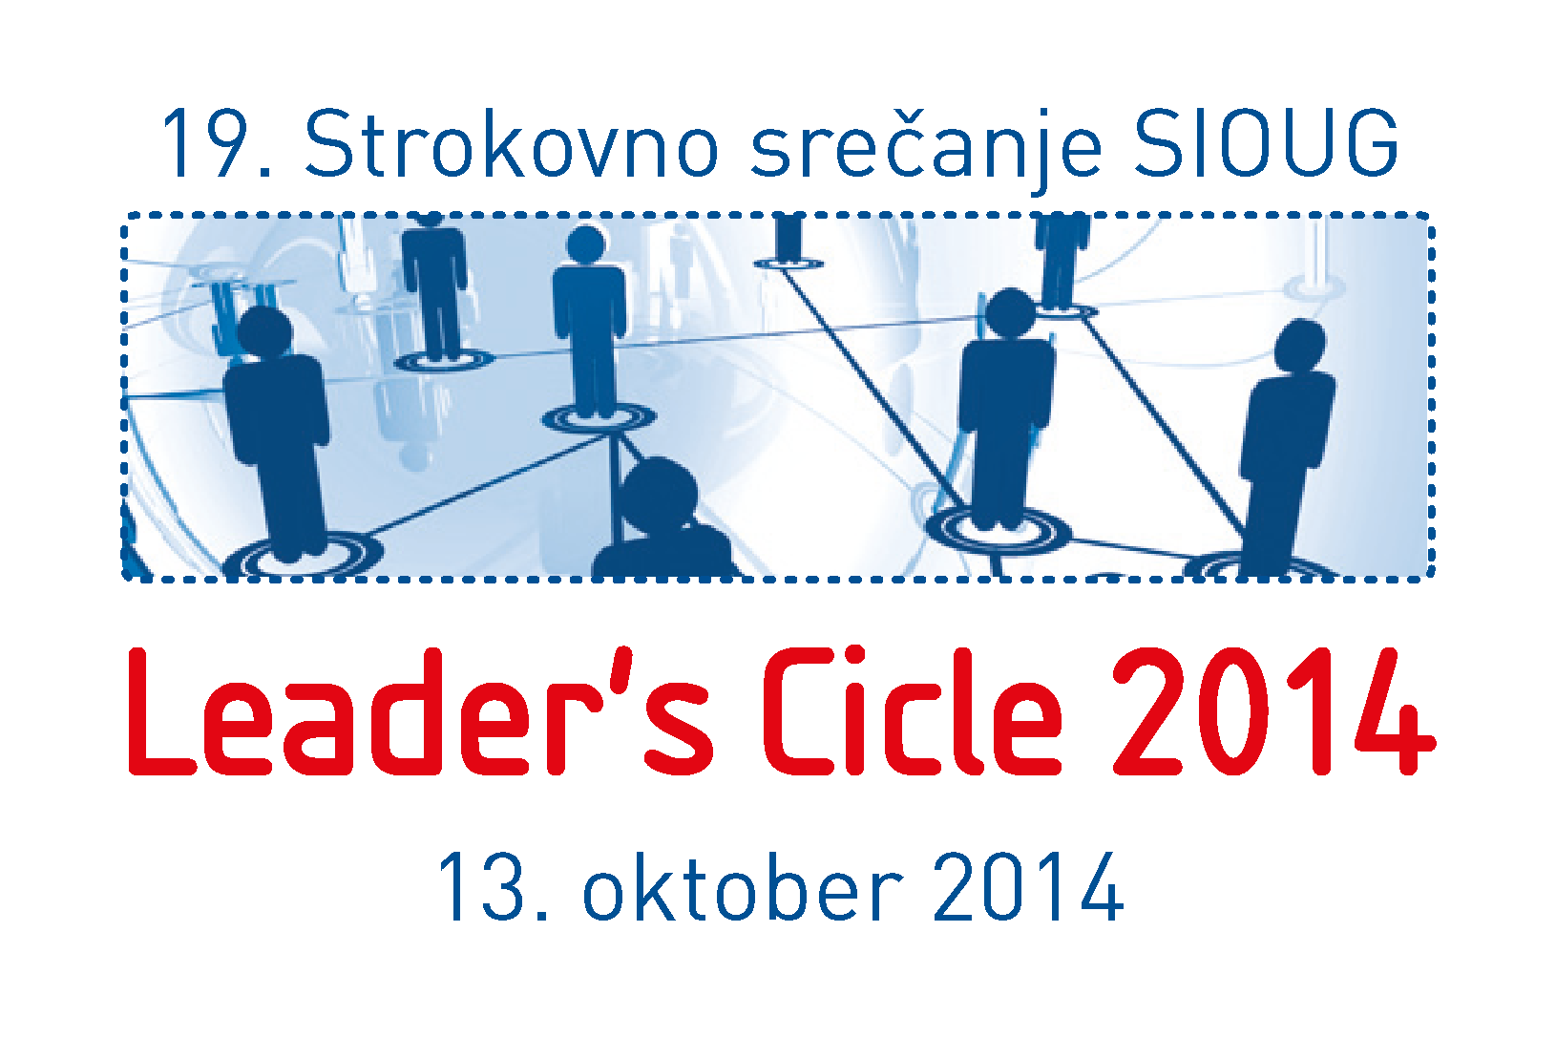
Informacijska varnost v Oracle okolju
Skupina Our Space

Slide 2
Skupina Our Space
Sestavljajo jo podjetja:
  Our Space (OS)
  OSIR
  Our Space Appliances (OSA)
Ukvarjamo se z:
  Varnostjo informacijskih sistemov (OSIR, OSA)
  Razvojem in prilagoditvijo aplikacij (OSIR, OS)
  Prodajo diskovnih sistemov in sistemsko integracijo (OSA)
  Uvajanjem Big Data tehnologij (OSA, OSIR, OS)
Zaupajo nam:
  NEK, Banka Koper, Unicredit, Kolektor Group, Helios…

Slide 3
SIEM
Sistem za upravljanje varnostnih informacij in dogodkov
Zbira podatke iz različnih naprav informacijskega sistema,
ustvarja povezave med pridobljenimi podatki,
obvešča o varnostnih incidentih v omrežju na podlagi dobljenih rezultatov v realnem času.
SIEM lahko služi kot orodje za izdelavo poročil, ki so potrebne za skladnost s standardi.

Slide 4
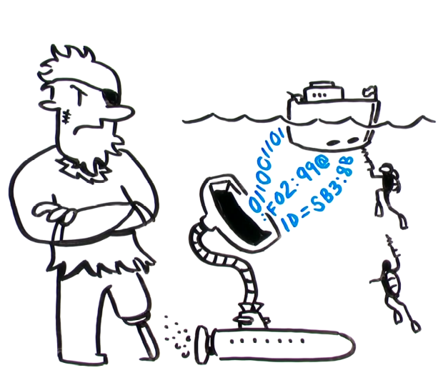
SIEM v ORACLE OKOLJU
Oracle okolja običajno vsebujejo največjo možno koncentracijo ključnih podatkov o podjetju na enem mestu.
100% varnosti ni mogoče
zagotoviti nikjer.
Primer: SIEM nas lahko opozori
o aktivnostih privzetih uporabnikov.

Slide 5
Zasnova Big Data SIEM rešitve
}
Zajem podatkov iz različnih točk
Hranjenje na enem mestu
Kategorizacija podatkov
Korelacija podatkov iz različnih virov
Obveščanje o incidentih v realnem času
Upravljanje incidentov
Forenzična in prediktivna analiza
SKLADNOST S STANDARDI
Običajne SIEM rešitve zberejo le podatke o znanih incidentih.

Slide 6
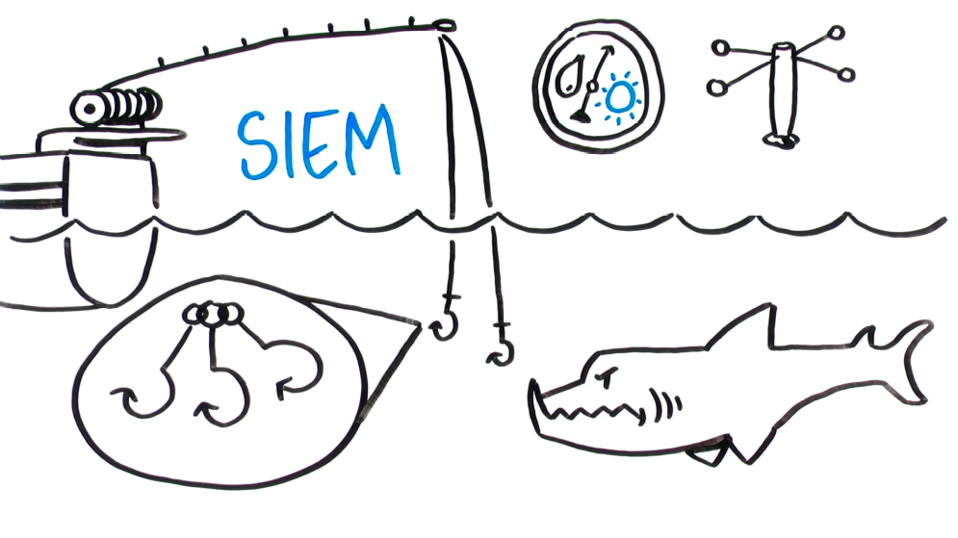
Na kaj pazimo pri izbiri SIEM rešitve
Število dogodkov na sekundo
Koliko virov je potrebnih za vzdrževanje in upravljanje rešitve
Dostopnost
Morebitna možnost
filtriranja dogodkov

Slide 7
Dodana vrednost
Vdori v informacijske sisteme so postali dejstvo in ni rešitve, ki bi 100% zaščitila vse točke.
Pomembno je, da imamo možnost vpogleda v vse zbrane podatke za daljše časovno obdobje.
  Analiza dogodkov, katere zaznamo preko drugih virov in jih SIEM sam po sebi ne zazna.
  Možnost analiziranja trendov.

Slide 8
Primer iz prakse
Večje podjetje, ki hrani zaupne dokumente finančnih institucij.
Potreba po skladnosti s standardi.
V tednu dni smo postavili Big Data SIEM rešitev.
Nadzor nad:
  strežniki in avtentikacijami,
  spletnimi storitvami za pošiljanje dokumentov,
  spletnimi aplikacijami za dostop do dokumentov,
  delovanjem kritičnih spletnih servisov.

Slide 9
Glavna naloga SIEM rešitve je proaktivno reagiranje v primeru varnostne grožnje.
Big Data SIEM vam omogoči, da lahko raziščete vzrok in okoliščine varnostnega incidenta tudi po daljšem časovnem obdobju.

